Slide 1
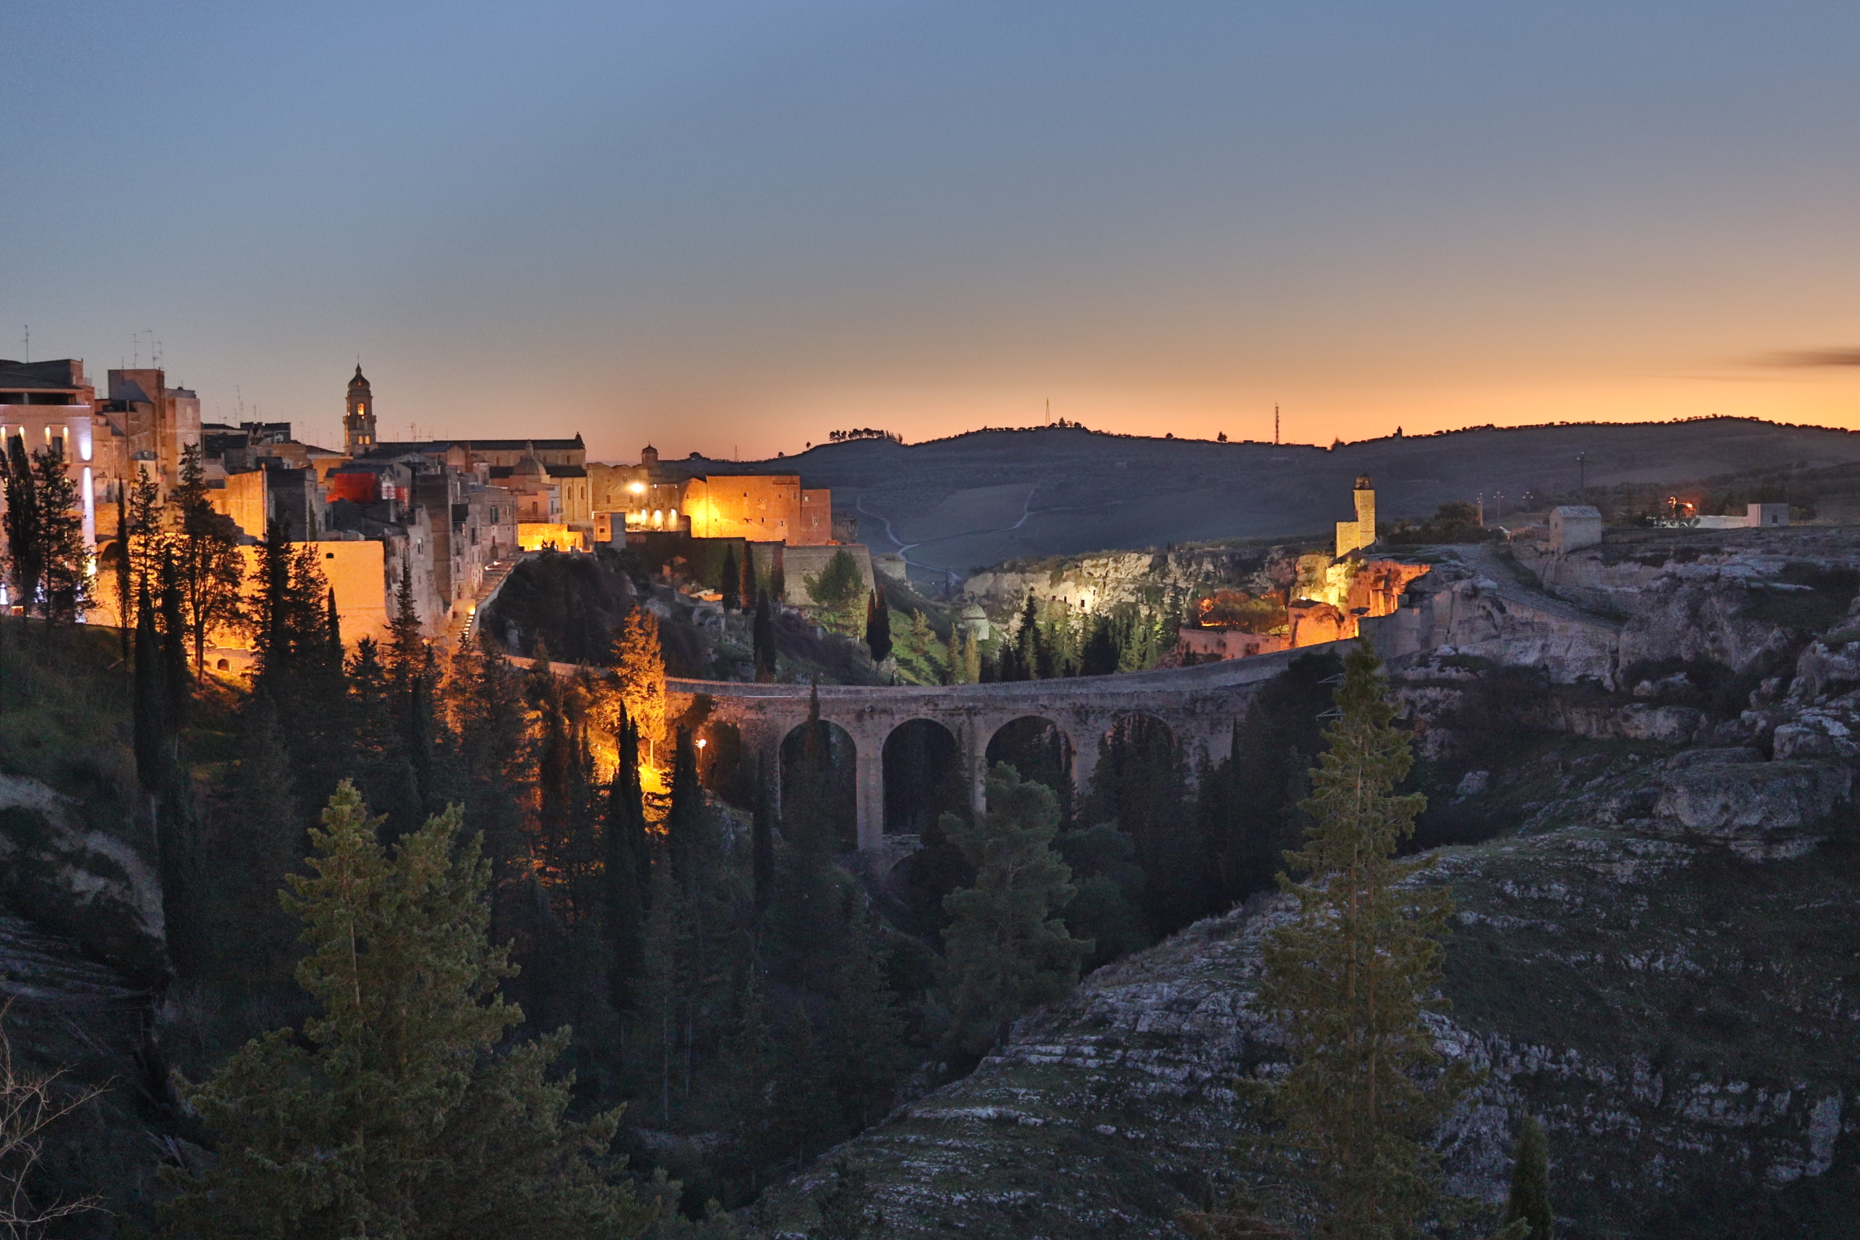
Gravina in Puglia
Valutazione di usabilità
del sito web del comune
Notes:
1

Slide 2

TEAM DI VALUTAZIONE:
Colavito Giuseppe
Fiore Antonio
Gasparro Paolo
Grisulli Antonio
Loconte Lorenzo
Losciale Gianluca
TECNICHE UTILIZZATE:
Valutazione euristica
Thinking aloud

Slide 3
TASK
SELEZIONATI
Trovare il numero di telefono del Centro Antiviolenza
Trovare guida per la raccolta differenziata
Visualizzare il calendario mercatale
Trovare luoghi da visitare a gravina in puglia
Scaricare modulo per richiedere pass ZTL per pubblici esercizi

Slide 4
VALUTAZIONE EURISTICA
COME SI È SVOLTA
Valutazione individuale
Ogni membro ha valutato singolarmente il sito e ha stilato una propria tabella di problemi riscontrati
Frequenza
Valutazione collettiva
Le tabelle individuali sono state utilizzate durante la Peer Review per stilare una tabella complessiva
Grado di severità

Slide 5
VALUTAZIONE EURISTICA
EURISTICHE PIÙ VIOLATE
Euristica
L’euristica più violata è “Visibilità dello stato del Sistema”
Spesso gli elementi più importanti della pagina sono mal posizionati e rendono la navigazione più ostica.
Frequenza
La prevenzione di errori è trascurata
Senza esperienza del sito, è molto facile perdersi durante la ricerca di informazioni e commettere errori.
Visibilità dello stato del sistema
Allineamento tra il mondo del sistema e quello reale
Controllo da parte dell'utente e sua libertà
Coerenza e standard
Prevenzione di errori
Riconoscimento piuttosto di memorizzazione
Flessibilità e efficienza d’uso
Design estetico e minimalista
Aiutare l'utente nel riconoscere, diagnosticare e rimediare dagli errori
Aiuto e documentazione

Slide 6

VALUTAZIONE EURISTICA
I PROBLEMI PIÙ GRAVI
Nella sezione «CALENDARIO MERCATALE», il calendario non è aggiornato dal 2011. Il calendario aggiornato si può raggiungere solo tramite «ORDINANZE» o «ALBO PRETORIO»
Il link per la guida alla raccolta differenziata non è funzionante e non viene fornito feedback sull’errore riscontrato
Il modulo per «PUBBLICI ESERCIZI» per la «ZTL» ha un nome fuorviante
La sezione «MODULISTICA» è mal organizzata e non presenta tutti i moduli
Non è possibile raggiungere la pagina del «CENTRO ANTIVIOLENZA» attraverso la nav-bar

Slide 7
THINKING ALOUD
SCELTA DEI PARTECIPANTI
Range di età 18-51
Impiego
Abbiamo scelto i partecipanti in modo da vedere rappresentate diverse fasce di età.
I partecipanti selezionati coprono diversi ambiti lavorativi. Ci sono 4 categorie differenti rappresentate.
Esperienza sito
Esperienza internet
Anche tra gli abitanti di Gravina in Puglia è difficile trovare persone che utilizzino frequentemente il sito del comune.
La maggior parte dei partecipanti ha una alta esperienza d’uso del web.
Notes:
7

Slide 8
THINKING ALOUD
PARTECIPANTI
N° | PARTECIPANTE | SESSO | ETÀ | UFFICIO / ATTIVITÀ | ESPERIENZA INTERNET | ESPERIENZA SITO | CONDUTTORE | DATA/ORA SESSIONE
1 | Maria Teresa Lofrese | F | 51 | Casalinga | MEDIA | BASSA | Loconte | 17/01/2020 20:30
2 | Nicola Colavito | M | 19 | Studente | ALTA | BASSA | Colavito | 17/01/2020 21:00
3 | Marisella Mastrapasqua | F | 45 | Lavoratrice Dipendente | BASSA | NULLA | Losciale | 20/01/2020 14:40
4 | Emilio Fiore | M | 27 | Insegnante | ALTA | NULLA | Fiore | 20/01/2020 21:30
5 | Jacopo Gasparro | M | 24 | Studente | ALTA | NULLA | Gasparro | 19/01/2020 19:00
6 | Mariapia Losciale | F | 35 | Insegnante | ALTA | NULLA | Grisulli | 17/01/2020 22:15
Notes:
8

Slide 9
THINKING ALOUD
TASSO DI SUCCESSO DEI TASK
Il task 5 è il più difficile
Il modulo da scaricare non si trova nella sezione “Moduli”.
Inoltre nella pagina della ZTL il modulo ha un nome fuorviante.
I task 1 e 3 hanno il maggior tasso di successo
Nonostante ciò anche questi task hanno dei problemi evidenti.
Trovare il numero di telefono del Centro Antiviolenza
Trovare guida per la raccolta differenziata
Visualizzare il calendario mercatale
Trovare luoghi da visitare a gravina in puglia
Scaricare modulo per richiedere pass ZTL per pubblici esercizi
Notes:
9

Slide 10
THINKING ALOUD
ALCUNE CONSIDERAZIONI
Gli utenti si aspettano di trovare tutti i collegamenti nella nav-bar del sito
Il pulsante «ACCEDI AI SERVIZI» viene spesso ignorato, probabilmente perché la parola «ACCEDI» fa pensare ad un login
Se in alcuni menu sono presenti sigle che l’utente non conosce, l’utente le clicca (ESEMPI: «PUMS», «SISUS»)
Gli utenti con più alta esperienza del web, dopo un rapido sguardo alla nav-bar, preferiscono utilizzare la funzione di ricerca
Nonostante le difficoltà incontrate dagli utenti durante la navigazione, le risposte ai sondaggi non sono mai state molto negative

Slide 11
THINKING ALOUD
RISULTATI DEI SONDAGGI
NPS
SUS
PARTECIPANTE | VALUTAZIONE (0-10)
Partecipante 1 | 7
Partecipante 2 | 8
Partecipante 3 | 8
Partecipante 4 | 9
Partecipante 5 | 6
Partecipante 6 | 8
Promotori | 16,67%
Neutri | 66,67%
Detrattori | 16,67%
NPS | 0
La media dei risultati dei questionari SUS si attesta intorno al punteggio 65
Notes:
11

Slide 12
THINKING ALOUD
SUS
Per gli utenti il sito è facile da usare
I punteggi elevati alle domande 4,8,10 indicano che gli utenti non hanno trovato grosse difficoltà nella navigazione del sito
Gli utenti hanno riscontrato incoerenze
Penso che mi piacerebbe utilizzare questo sito frequentemente
Ho trovato il sito inutilmente complesso
Ho trovato il sito molto semplice da usare
Penso che avrei bisogno del supporto di una persona già in grado di utilizzare il sito
Ho trovato le varie funzionalità del sito bene integrate
Ho trovato incoerenze tra le varie funzionalità del sito
Penso che la maggior parte delle persone possano imparare ad utilizzare il sito facilmente
Ho trovato il sito molto difficile da utilizzare
Mi sono sentito a mio agio nell'utilizzare il sito
Ho avuto bisogno di imparare molti processi prima di riuscire ad utilizzare al meglio il sito
Il punteggio basso alla domanda 6 denota una presenza di incoerenze tra le funzionalità del sito

Slide 13

GRAZIE PER L’ATTENZIONE

